Slide 1
Findung von neuen Erkenntnissen mittels Korrelationssuche
Wie man den Weg durch die Datenmassen findet kann
Rafael James Novotny, Linus Flury, Dominik Castelberg
Open Data Hack St. Gallen 2022 - Statistical Machine Learning HS 2022

Slide 2
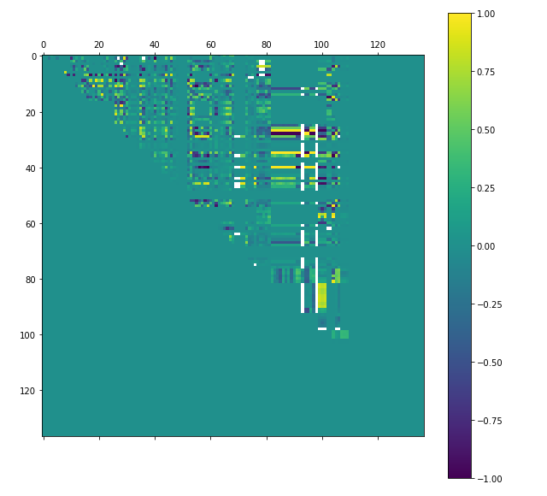
Korrelationsberechnung
Findung von neuen Erkenntnissen mittels Korrelationssuche
3 Quellen
daten.stadt.sg.ch
daten.sg.ch (Kanton)
Stada-Daten
133 Datensätze
8878 Berechnungen

Slide 3
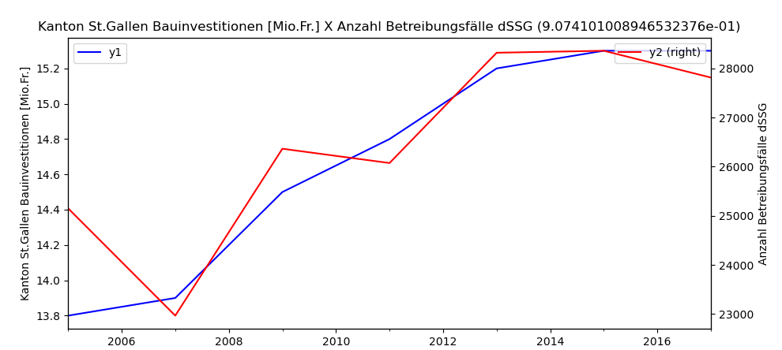
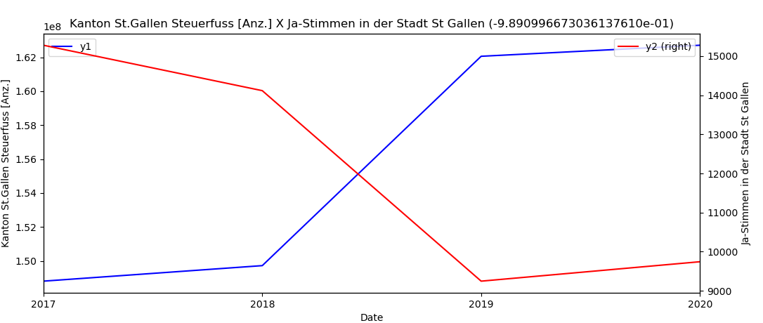
Zwei Beispiele
Findung von neuen Erkenntnissen mittels Korrelationssuche
Steuerfuss des Kantons
Vs.
Ja-Stimmen bei Abstimmungen der Stadt
Bauinvestitionen des Kantons
vs.
Anzahl Betreibungsfälle der Stadt
R = 0.91
R = -0.99

Slide 4
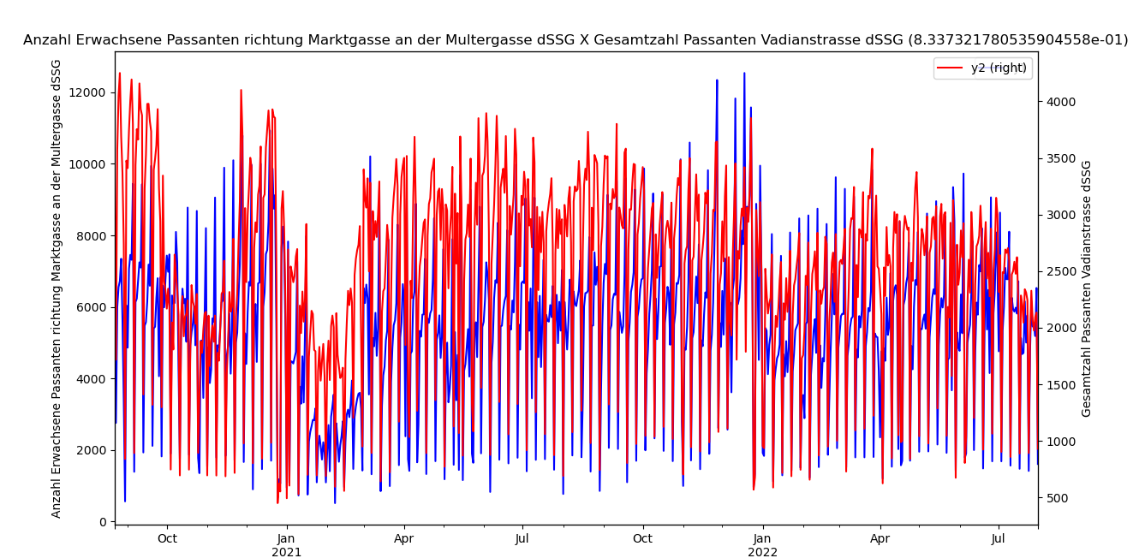
Ein Echtes Beispiel
Findung von neuen Erkenntnissen mittels Korrelationssuche
Anzahl Passanten an verschiedenen Strassen der Stadt St. Gallen

Slide 6
Zusammenfassung / Übergang
Findung von neuen Erkenntnissen mittels Korrelationssuche
Trügerisch! Aber…
Guter Ansporn für die Forschung: «Kann das wirklich stimmen?»
Wertvoll als Indikatoren bei erwiesener Kausalität
Anschliessend:
Unsere Methodik
Verbesserungspotenzial

Slide 7
Unsere Methodik: Die Pipeline
Findung von neuen Erkenntnissen mittels Korrelationssuche
1. Sammeln
2. Normieren
3. Rechnen
5. Auswerten
4. Darstellen

Slide 8
Unsere Methodik: Sammeln und Normieren
Findung von neuen Erkenntnissen mittels Korrelationssuche
Interessante Datensätze mit folgenden Kriterien gefunden:
Muss ein eindeutiger Zeitstempel aufweisen (Zeitintervall von Jahr, Monat, Dag oder Stunde)
Muss Zahlenwerte auf einer Skala sein
Heruntergeladen und ensprechende Spalten markiert
Spalten und Zeiten extrahieren und zu Wertepaaren kombinieren
Gröbere Zeitintervalle berechnen
Als CSV abspeichern

Slide 9
Unsere Methodik: Rechnen und Darstellen
Findung von neuen Erkenntnissen mittels Korrelationssuche
Vergleiche jeden Time Series Datensatz mit allen anderen
Finde feinste gemeinsame Granularität auf der Zeitachse (Y, M, D, H)
Filtere nach Zeit-Werten, auf welcher in beiden Datensätzen Y-Werte vorhanden sind
Errechne Korrelation zwischen den beiden nun normierten Time Series
Mit gütiger Mithilfe von PyPlot ☺
Twinned X Achse erlaubt 2 Y Achsen, welche sich eine X Achse teilen
Plotte nur Korrelationen, bei welchen der Koeffizient > 0.6 ist

Slide 10
Verbesserungspotenzial
Findung von neuen Erkenntnissen mittels Korrelationssuche
Noch mehr Daten!
Automatisierte Datenextraktion vom Datenportal ("Web Scraping")
Vollautomatisiertes Tagging
Verbesserter Umgang mit Daten mit verschiedenen Zeitintervallen, z.B.
Durchschnitt / Summe über einen Monat bei der "vergröberung"
Extrapolierung von Zwischenwerten
Darstellung der Korrelationsverteilung

